Slide 1
VIII школьная научно-практическая конференция юных исследователей
МБОУ «Габишевская СОШ» Лаишевского муниципального района Республики Татарстан
Секция: №3
«Солнце-источник энергии»
Кахраман Мехмет Исмаилови
                Ученик 5 «а» класса
                МБОУ «Габишевская средняя
                общеобразовательная школа»
                Лаишевского муниципального района
                Республики Татарстан
                Научный руководитель:
                Кахраман А.А.
                педагог-библиотекарь
Село Габишево 2015 год

Slide 2
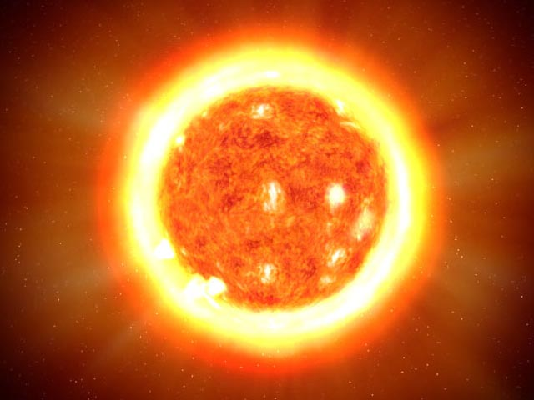
Солнце
Источник энергии

Slide 3
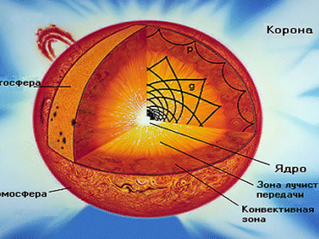
Строение солнца

Slide 4
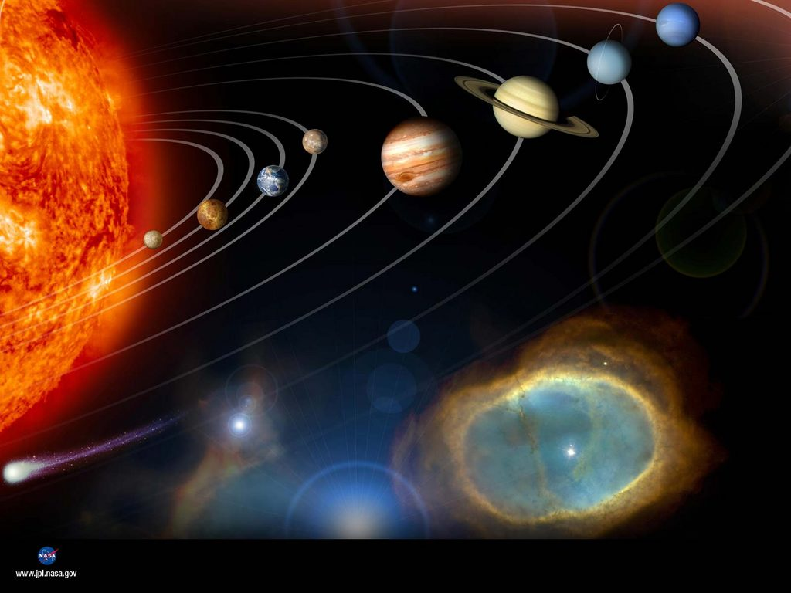
Удаленность Солнца от Земли 149 600 тысяч км.

Slide 5
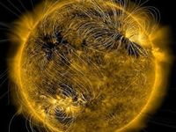
Солнечная корона

Slide 6
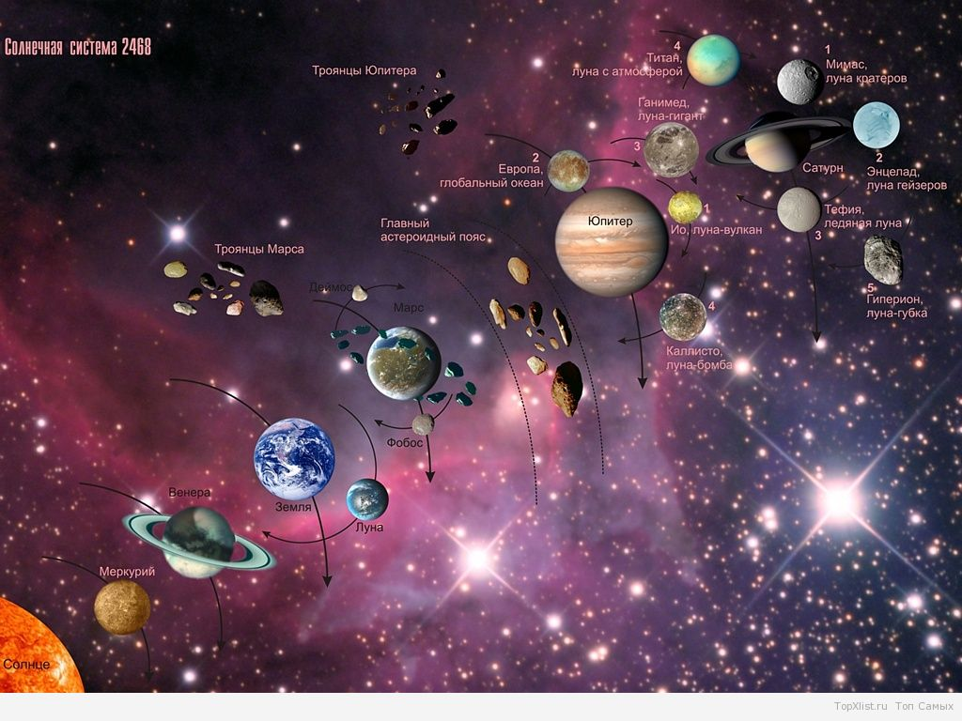
Солнечная система

Slide 7
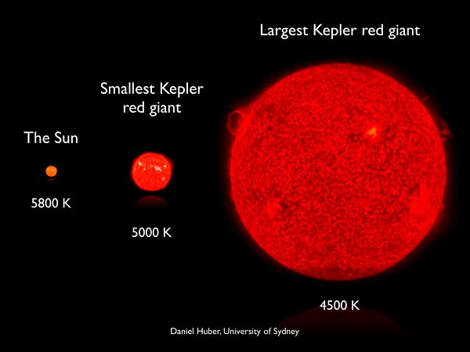
Красный гигант

Slide 8
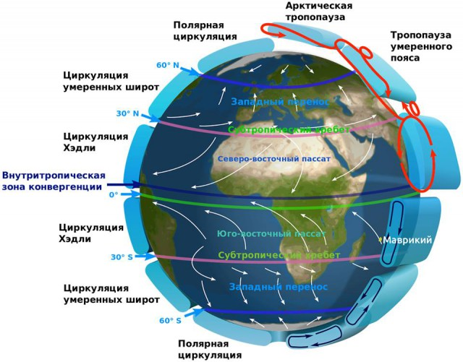
Циркуляция атмосферы

Slide 9
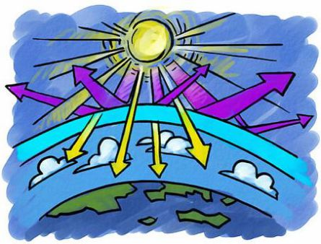
47% солнечной энергии достигает поверхности земли, 30 % солнечной энергии отражается обратно в космос

Slide 10
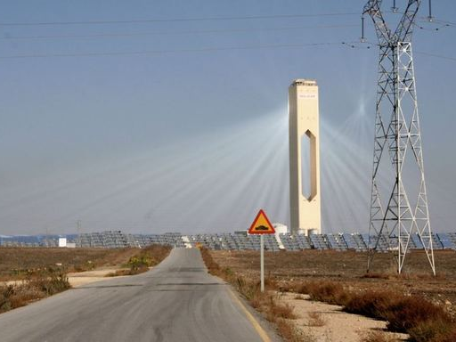
Солнечная энергетика

Slide 11
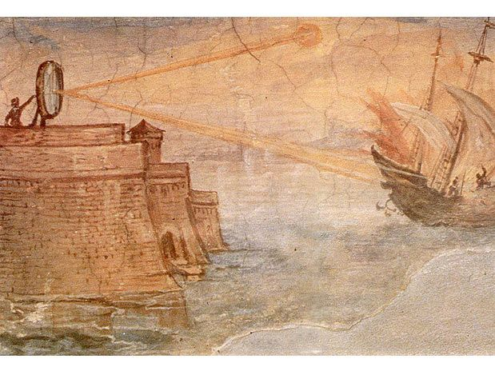
Архимед сжег флот неприятеля

Slide 12
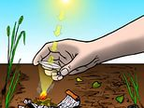
Весь секрет в двояковыпуклом стекле

Slide 13
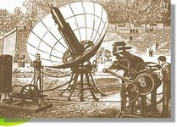
Паровой котел на солнечной энергии

Slide 14
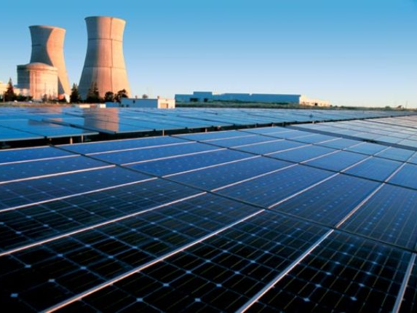
Солнечная электростанция

Slide 15
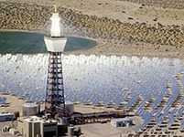
Солнечная электростанция

Slide 16
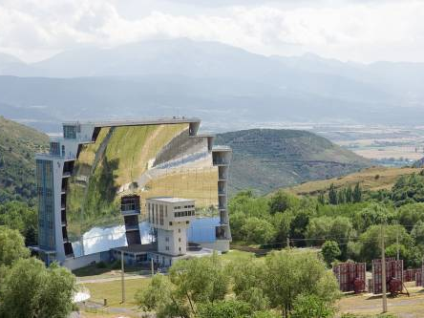
«Солнечная Печь» Франция

Slide 17
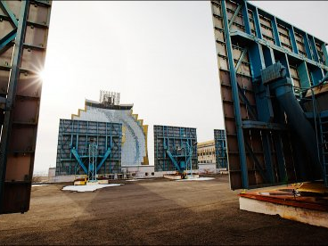
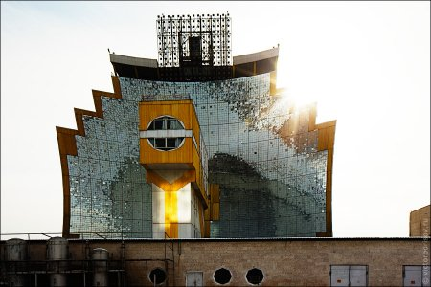
«Солнечная Печь» Узбекистан

Slide 18
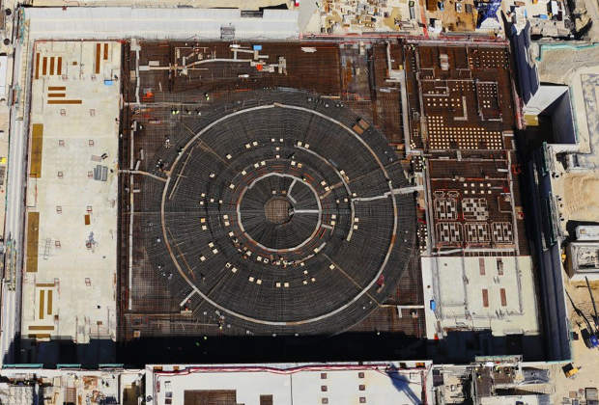
Термоядерный гигантизм
ТОКАМАК

Slide 19
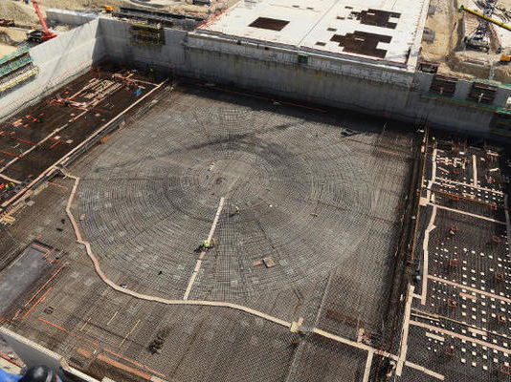
ТОКАМАК

Slide 20
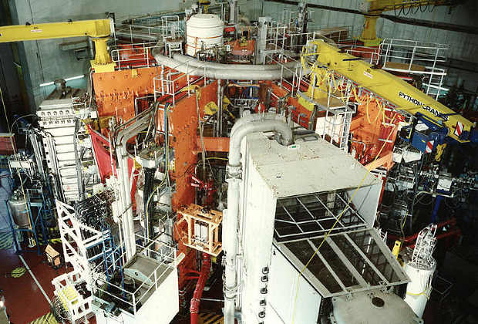
ТОКАМАК

Slide 21
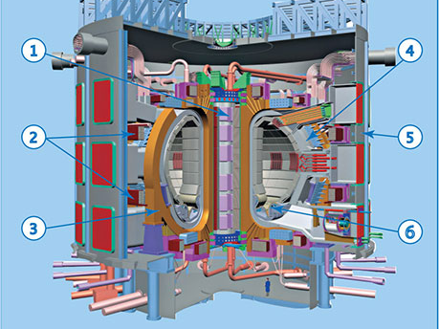
ТОКАМАК

Slide 22
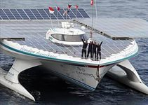
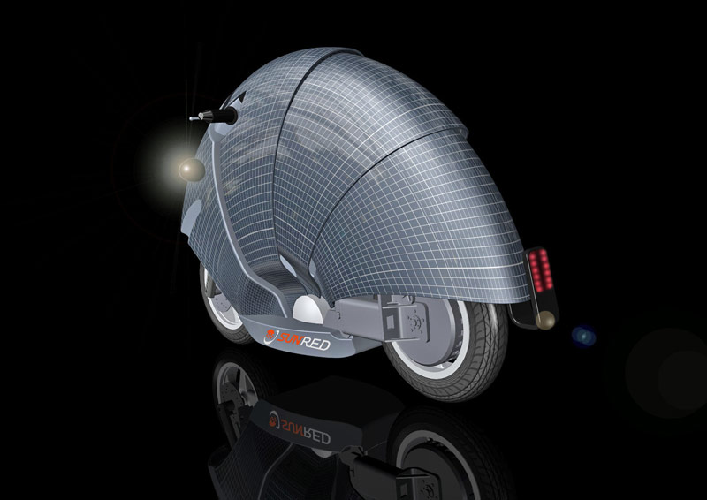
Солнечные батареи

Slide 23
За солнечной энергетикой будущее!

